Slide 1
Sciences tout court Constellation R2 3h
22 novembre 2023

Slide 2
Programme
Retours séance 1 45 minutes
Présentation séquence levure 15 minutes
Composition des binômes et planification des visites 20 minutes
Pause
Organisation 3 ateliers, mise en situation 1h
Présentation séquence fusée 30 minutes

Slide 3
Retours AAE
BILAN oral individuel:
Animation, co-animation, observation, …
Déroulement conforme à la préparation?
Pertinence du scénario pédagogique AAE/AQT?
Thématique adaptée aux élèves (représentations, concepts, obstacles, ...)?
Niveau de difficulté des documents proposés (Pasteur, micro-organismes)?
Qualité des énoncés proposés?
…

Slide 4
Les vaccins ça sert à …?
Didactique des éducations à…, points de vigilance
Éducations à …
Parcours des élèves | Curriculum réel ou réalisé, celui des expériences que vit l'apprenant et qui le transforment (partie manifeste qui découle de l’intention d’instruire et partie cachée, expériences formatrices « fortuite »)
Notions et concepts à mobiliser et à articuler | Savoirs scolaires disciplinaires recomposés (Sciences, mathématiques, histoire, géographie, …), contextualisés dans des situations données |  |  |  | Questions socialement vives | Questions socialement vives
 |  |  |  |  | Épistémologie | formation du futur citoyen enjeu démocratique
Compétences particulières à développer | Se questionner | Mener des investigations riches et variées | Mobiliser diffé́rentes formes de langage et de raisonnement utilisé́es en sciences et technologie | Maîtriser autant les dé́marches que les connaissances | Découvrir et comprendre comment la science se fait/la connaissance se construit | Établir des liens avec des problé́matiques sociales | Développer son esprit critique Débattre
Notes:
Voir doc Ifé

Slide 5
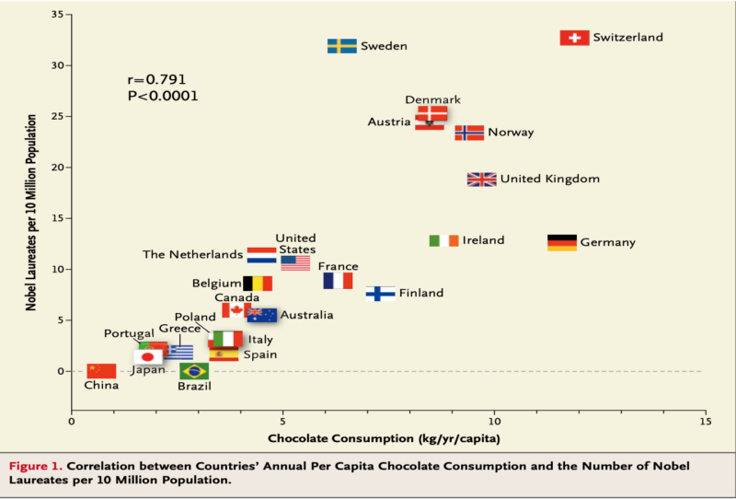
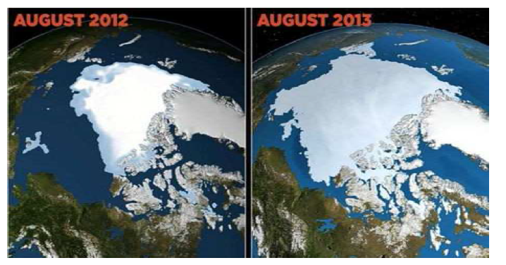
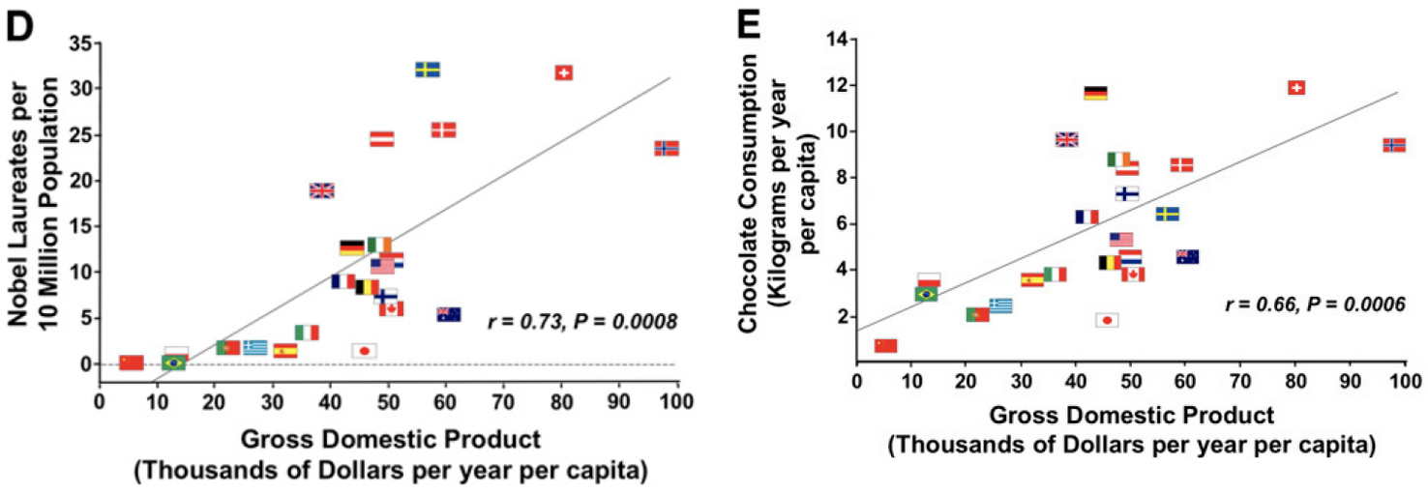
À quels obstacles se heurte la compréhension des faits scientifiques ?
Causalité abusive
Sélection biaisée
Généralisation abusive
Biais de confirmation
Notes:
Ce biais de confirmation est-il toujours à l’œuvre? il arrive parfois que le mal contamine des revues scientifiques, y compris les plus prestigieuses. Un certain Messerli a ainsi réussi à faire passer dans le New England Journal of Medicine un papier dans lequel il discute de l’effet de la consommation de chocolat sur l’amélioration des fonctions cognitives. Pourquoi pas, après tout ? Le hic, c’est que la seule chose que Messerli ait trouvé à se mettre sous la dent, si on ose dire, c’est la corrélation entre le nombre de prix Nobel par pays (depuis sa création en 1901) et la consommation annuelle (actuelle) de chocolat par habitant !

Slide 6
Une crise de confiance.
Dans certaines villes des Etats-Unis, des parents d'élèves sont parvenus à faire mettre dans les programmes scolaires "l'Intelligent Design" et la théorie de l'évolution sur le même plan.
9% des Français pensent qu’il est possible que la Terre soit plate, et non pas ronde, contrairement à ce qu’on nous enseigne à l’école. Ce ratio atteint 18 % pour les 18-24 ans ! étude menée par l’Ifop pour l’institut Jean Jaurès et l’observatoire Conspiracy Watch
Donald Trump a plusieurs fois affirmé que le réchauffement climatique était un mythe. Il a ainsi fait sortir son pays des Accords de Paris le 1er juin 2017, avant d'affirmer sa théorie selon laquelle « le concept de réchauffement climatique a été créé par et pour les Chinois pour rendre l’industrie américaine non compétitive ».
En décembre 2015, un avis de l’Académie des technologies sur le thème « Biodiversité et aménagement des territoires » invoque les incertitudes et certaines imprécisions pesant sur l’estimation des taux d’extinction des espèces pour suggérer d’« éviter toute interprétation hâtive, toute analogie faussement intuitive et toute imprégnation trop fortement idéologique ».
Notes:
40% des français n’acceptent pas le consensus scientifique (Vu, France 5, 21/11)

Slide 7
Réponse épistémologique: la démarche d’investigation
Scepticisme initial: on admet un résultat même s’il n’est pas conforme à ce qu’on attendait
Réalisme: le monde existe indépendamment de la perception que j’en ai, l’existence matérielle des choses n’est pas subordonnée à la validité des concepts et idées que nous utilisons pour interpréter les choses
Rationalité: logique + principe de parcimonie. La logique organise les tests d’hypothèses, la parcimonie permet de choisir la théorie ou le scénario le plus cohérent
Matérialisme méthodologique: les sciences travaillent sur cette partie du monde réel, dotée d’énergie, qui, lorsqu’on agit dessus, régit ou fait réagir nos instruments
Transparence des procédures: clarté, explication, reproductibilité, comptes rendus, publications
Prise en compte de toutes les données pertinentes relatives à la question posée: on ne se permet pas de ne prendre en compte que les faits qui vont dans notre sens
Spécificité disciplinaire en matière d’administration de la preuve.
Ce socle commun garantit une légitimité de bien public.

Slide 8
Réponse politique: Savoirs, opinions, croyances Guillaume Lecointre, Belin éducation, 2018
 | Assumée…: Collectivement/Personnellement | Légitimité: Autorité/Justification
SAVOIR | C Savoirs stabilisés par communauté scientifique. Publication/Corroboration | J Savoir périmable, universaliste mais pas dogmatique. Fiabilité/Vérité
CROYANCE | P Confiance que je place en quelqu’un qui présente des marques de confiance (prof, scientifique, …). Titres, diplômes, … | A Repose sur une relation de confiance, voire d’autorité. Elle se dispense donc de se justifier rationnellement.
CROYANCE RELIGIEUSE | C Elle a ceci de particulier qu’elle s’assume à titre collectif « religere » | A Elles tirent leur légitimité d’un dogme, elles n’ont donc pas besoin d’être justifiées.
OPINION | P Elle ne s’assume qu’à titre individuel (même si parle parfois d’opinion publique) | A et J Elle se légitime de tout: savoir, croyance, pensée, affect, histoire personnelle, valeurs, …
Il ne peut pas y avoir de démocratie avec une égale légitimité de toutes les paroles.
Notes:
Kant, critique de la raison pure: A. Croire et savoir
La croyance est l’acte subjectif de tenir pour vrai; si c’est pour des raisons objectives, on l’appelle conviction; pour des raisons subjectives seulement, persuasion. La pierre de touche de la croyance est donc dans l’objet, sur lequel chacun s’accorde. Seule la conviction est communicable de droit; la persuasion, il faut la garder pour soi.
La conviction comporte trois degrés: l’opinion, la foi, le savoir. L’opinion est consciente de son insuffisance subjective et objective; la foi est consciente d’être subjectivement ferme, mais objectivement insuffisante; le savoir est conscient d’être subjectivement et objectivement certain. En mathématiques, il n’y a de place ni pour l’opinion ni pour la foi; en métaphysique, il n’y a de place que pour la foi, qui est une forme de modestie de la raison, en même temps qu’une absolue confiance intime. La foi ne sert pas à prouver l’existence des objets de la métaphysique; mais les objets de la métaphysique peuvent se réfugier dans la foi, à défaut de faire partie du savoir. La morale, en revanche, contraint chacun à croire, pour soi-même, à la liberté, à une vie future et à l’existence d’un Dieu: ce sont les postulats de la raison pratique.

Slide 9
Séquence sur les levures

Slide 10
Organisation visites croisées
Dates VC | 1er décembre (vendredi) | 5 décembre (mardi) | 7 décembre (jeudi)
Matin (10h30-12h) | Magali Pages Allemans |  | Solène Dubussy Verteillac
Après-midi (13h30-15h) | Delphine Delvert St Martin de Ribérac |  | Romain Vergnaud Villetoureix
Journée 9h-10h15, 10h15-12h, 13h30-15h |  | Françoise/ Alexandra obs Emilie/Françoise obs Alexandra/Emilie obs Rbérac
Bi/trinômes: Magali Pages/Delphine Delvert
Solène Dubussy/Romain Vergnaud
Alexandra Cadoux/Françoise Roy/Émilie Molders

Slide 11
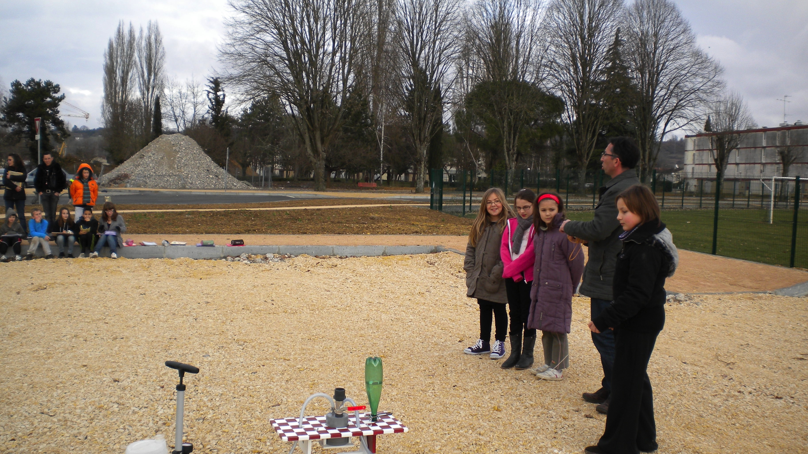
Séquence fusées

